Slide 1
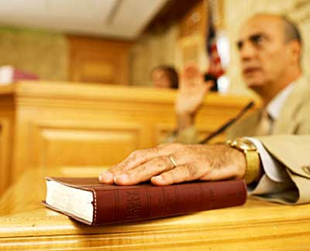
Texto Isaías 43:10.
LLAMADOS A TRABAJAR:
MIS TESTIGOS

Slide 2
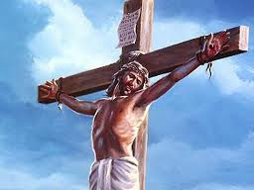
En este tema Cristo demuestra el amor de Dios por salvar a todos los hombres que Él mismo como «testigo» lo dijo así:
Porque tanto amó Dios al mundo que entregó a su Hijo único, para que ninguno de los que creen en él no perezca, sino que tenga vida eterna»
(Juan 3.16).

Slide 3
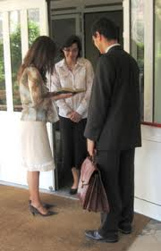
¿Quién es un testigo?
El diccionario define al testigo «como aquella persona que es capaz de dar fe de un acontecimiento por tener conocimiento del mismo».
"Vosotros sois mis testigos, dice Jehovah; mi siervo que yo escogí, para que me conozcáis y me creáis, a fin de que entendáis que Yo Soy. Antes de mí no fue formado ningún dios, ni lo será después de mí»

Slide 4
Todos los que reconocen a Dios reciben la orden de dar testimonio acerca de él delante del mundo.
Dios les dice a los Israelitas tres puntos básicos:
1). «Vosotros sois mis testigos…,
2). Mis siervos que yo elegí,
3). Para que me conozcáis, y entendáis que YO SOY»
Note: (1),Para ser testigos, tienen que haber visto algo de lo que van a testificar.
(2), era Dios el que había elegido a Abrahán y a través de él a todos sus descendientes
(3), para que lo «conocieran», a fin de que entendáis que Yo Soy tenían que relacionarse más con Él.

Slide 5
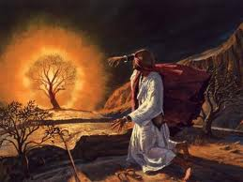
Para que fueran «Testigos», después «Siervos» y que lo «Conocieran», a fin de que entendáis que Yo Soy : El Eterno Dios ha dado muchas pruebas de su divina sabiduría y poder, como lo hizo en Egipto Exo.3:12-15.
¹² El respondió: —Ciertamente yo estaré contigo. Esto te servirá como señal de que yo te he enviado: Cuando hayas sacado de Egipto al pueblo, serviréis a Dios en este monte. ¹³ Moisés dijo a Dios: —Supongamos que yo voy a los hijos de Israel y les digo: "El Dios de vuestros padres me ha enviado a vosotros." Si ellos me preguntan: "¿Cuál es su nombre?," ¿qué les responderé?
¹⁴ Dios dijo a Moisés: —YO SOY EL QUE SOY. —Y añadió—: Así dirás a los hijos de Israel: "YO SOY me ha enviado a vosotros."¹⁵ —Dios dijo además a Moisés—: Así dirás a los hijos de Israel: "JEHOVAH, el Dios de vuestros padres, el Dios de Abraham, el Dios de Isaac y el Dios de Jacob, me ha enviado a vosotros." Este es mi nombre para siempre; éste será el nombre con que seré recordado de generación en generación»

Slide 6
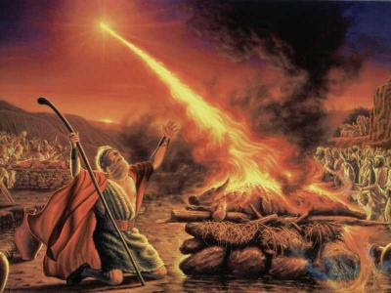
Y en el monte Carmelo 1Rey.18:36-39.
³⁶ Cuando llegó la hora de presentar el holocausto, se acercó el profeta Elías y dijo: —¡Oh Jehovah, Dios de Abraham, de Isaac y de Israel, sea hoy manifiesto que tú eres Dios en Israel y que yo soy tu siervo; y que por tu palabra he hecho todas estas cosas! ³⁷ Respóndeme, oh Jehovah; respóndeme, para que este pueblo reconozca que tú, oh Jehovah, eres Dios, y que tú haces volver el corazón de ellos.
³⁸ Entonces cayó fuego de Jehovah, que consumió el holocausto, la leña, las piedras y el polvo; y lamió el agua que estaba en la zanja. ³⁹ Al verlo toda la gente, se postraron sobre sus rostros y dijeron: —¡Jehovah es Dios! ¡Jehovah es Dios!

Slide 7

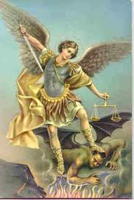
Con estas evidencias y muchas más, de un modo especial, en la antigüedad los judíos deberían haber sido testigos de Dios, un testimonio vivo como nación, de que Jehová es Dios.
Después de la invasión de Senaquerib rey de Siria narrada en (2 reyes 18:13-19:34), y su liberación milagrosa; «Y aconteció que la misma noche salió el ángel de Jehová, e hirió en el campamento de los asirios ciento ochenta y cinco mil; y cuando se levantaron por la mañana, he aquí, todo era cuerpos de muertos. Entonces Senaquerib, rey de Asiria partió, y fue y regresó a Nínive, donde se quedó (verso 35-37).

Slide 8
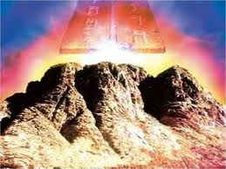
Esta liberación para el remanente de Jerusalén fue para el mundo de ese entonces un testimonio del amor de Dios para con su pueblo y de su poder para librarlo.
Aun hoy, aunque ya no constituyen más el pueblo escogido de Dios, los judíos dan un testimonio convincente de que la Palabra de Dios es la verdad.
La iglesia de hoy desempeña un papel similar al de Israel en tiempos antiguos

Slide 9
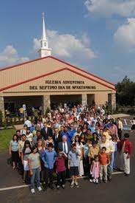
1Ped.2:9.
Pero vosotros sois linaje escogido, real sacerdocio, nación santa, pueblo adquirido, para que anunciéis las virtudes de aquel que os ha llamado de las tinieblas a su luz admirable.
Así como Dios apartó a la nación judía para que diera testimonio de los principios del gobierno celestial, más tarde llamó a la iglesia cristiana para que fuera una “nación santa” que lo representara en la tierra.

Slide 10
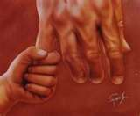
¿Qué se necesita para que dos personas anden juntas?
Amós 3:3. ¿Andarán dos juntos, si no estuvieren de concierto?
O “tienen una cita”. Así como dos personas no caminan juntas a menos que tengan un propósito común en vista, así también el Señor indica que la relación especial que él había mantenido con Israel no podría continuar mientras Israel se aferrara de sus iniquidades.
«De toda la familia de la tierra, solo a vosotros he escogido»
(Amós 3:2; lea Gén.5:22;6:9).

Slide 11
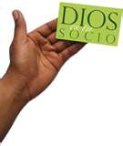

Es muy expresiva la traducción de la LXX: “¿Caminarán dos juntos en absoluto si no se conocen?”
Caminar “juntos” con Dios no significa algo ocasional, sino un hábito continuo que brota de una relación establecida. Significa un compañerismo basado en una mutua armonía de mente y espíritu.
Para que dos personas caminen “juntas” deben marchar en la misma dirección.

Slide 12
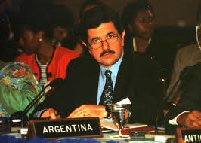
¿Después de haberse relacionado estrechamente con Dios, qué cargo les asigna?
2 Cort.5:20.
Así que, somos embajadores en nombre de Cristo; y como Dios os exhorta por medio nuestro, rogamos en nombre de Cristo: ¡Reconciliaos con Dios!
Diccionario define a un embajador como un Agente diplomático de máxima categoría autorizado oficialmente para representar al gobierno de su país en un estado extranjero de modo permanente.

Slide 13

Somos embajadores. Gr. presbéuō, literalmente “ser mayor”, y por lo tanto “ser anciano”, “ser embajador”. Esto caracteriza al embajador como una persona llena de dignidad y experiencia, y por lo tanto investido de autoridad.
Los embajadores de Cristo lo llegan a ser por las siguientes razones:
1). Haberse unido antes con él y a su causa (Hech.14:23).
2). Se distinguen por su fidelidad (1Co.4:2).
3). Su celo. Cuidado, esmero, interés que alguien pone al hacer algo
4). Su comprensión personal de las grandes verdades del Evangelio que conocen por experiencia.
5). Su diligencia en estudiar, en orar, en ganar almas y en la edificación de la iglesia.
No hay mayor dignidad ni mayor honor que ser embajador de Cristo y del reino de los cielos.

Slide 14



Ya sea desde el pulpito, de casa en casa, o por escrito.
El embajador de Cristo es quien presenta “la palabra de la reconciliación” (2Co.5:19).
Dios habla a los hombres por medio de sus embajadores así como reconcilió al mundo consigo por medio de Cristo.
En cuanto al interés que tiene Dios por los pecadores, (Lea Isa.1:18; Jer.44:4; Eze.33:11).

Slide 15
¿Por ser un «testigo» un «siervo» del gran «YO SOY» qué promesa hace Dios?
Isaías 41:10.
«No temas, porque yo estoy contigo. No tengas miedo, porque yo soy tu Dios. Te fortaleceré, y también te ayudaré. También te sustentaré con la diestra de mi justicia»
¿Por qué razón les dice Dios estas promesas?
En tiempos de Isaías había muchos motivos visibles que causaban temor. El reino del norte, Israel, Judá había sido eliminado por el poderío militar asirio, y parecía que Judá no podría subsistir mucho tiempo más. El pueblo necesitaba con urgencia un mensaje de consuelo y esperanza. Isaías procuró infundirles ánimo y alegría.

Slide 16
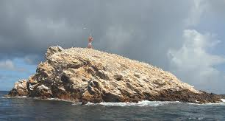
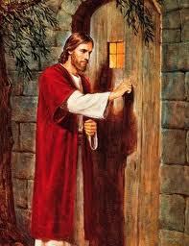
Nuevamente el Señor dice: «No temáis, ni tengáis miedo. ¿No te lo hice oír y te lo dije desde antaño? Y vosotros sois mis testigos. ¿Hay Dios aparte de mí? No, no hay otra Roca; no conozco ninguna.«
Isaías 44:8.
“No hay otra roca”. Heb. tsur, Nombre bíblico común empleado para designar a Dios. Con estas palabras hace notar su permanencia y su fuerza.
Deut. 32:4.
El es la Roca, cuya obra es perfecta, Porque todos sus caminos son rectitud; Dios de verdad, y sin ninguna iniquidad en él; Es justo y recto.
Jesucristo es el mismo ayer, y hoy, y por los siglos
Heb.13:8.

Slide 17
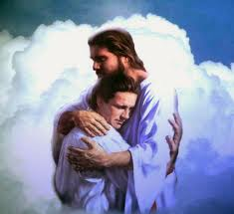
2 Sam.22:3.
Dios mío, fortaleza mía, en él confiaré; Mi escudo, y el fuerte de mi salvación, mi alto refugio; Salvador mío; de violencia me libraste .
Isa.26:4.
Confiad en Jehová perpetuamente, porque en Jehová el Señor está la fortaleza de los siglos.
Israel no tiene nada que temer mientras Dios sea su fuerza y defensa. (Lo mismo sucede contigo, refúgiate en Él hoy)

Slide 18
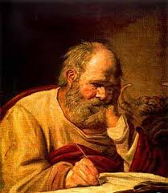
Dios siempre ha tenido «testigos»
Lucas 1:1-4. Puesto que muchos han intentado poner en orden un relato acerca de las cosas que han sido ciertísimas entre nosotros, ² así como nos las transmitieron los que desde el principio fueron testigos oculares y ministros de la palabra,
³ me ha parecido bien también a mí, después de haberlo investigado todo con diligencia desde el comienzo, escribírtelas en orden, oh excelentísimo Teófilo, ⁴ para que conozcas bien la verdad de las cosas en las cuales has sido instruido.

Slide 19
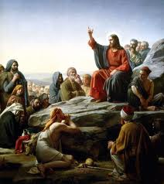
Enseñaron. Gr. paradídòmi, que quiere decir: “transmitir”, “entregar”, “confiar”. Se refiere a la transmisión de informes de una generación o de un grupo de personas a otra generación u otro grupo. (Lea Deut.6:6,7).
Pablo dice: «Porque yo recibí del Señor lo que también os he enseñado» (1Co.11:23).
Quienes recibieron la verdad debían entregarla a otros. Pablo y Lucas fueron cristianos de segunda generación, pues habían recibido lo que luego entregaron a otros.
Lea Mat.28:19-20.

Slide 20
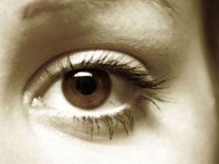
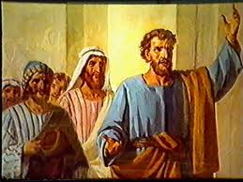
Los doce, los setenta y las mujeres que acompañaron a Jesús y a sus discípulos y les sirvieron, fueron testigos oculares más o menos “desde el principio”.
Y podría decirse, como contraste, que Lucas, Pablo y Timoteo fueron “testigos por referencias”, pues su conocimiento de la vida del ministerio de Jesús fue recibido de otros.
Sin embargo, esta aparente desventaja no disminuye en nada el valor de su testimonio porque habían recibido información por medio de la enseñanza de los testigos oculares y de la revelación divina.

Slide 21
¿Cuál es el secreto para ser un «testigo» fiel?
Mat.6:33.
«….buscad primeramente el reino de Dios y su justicia, y todas estas cosas os serán añadidas»
¿Cuál debe ser el propósito de la vida?
El gran propósito de la existencia de los hombres es que “busquen a Dios, si en alguna manera... puedan hallarle” (Hech.17:27).
Pero la mayor parte de los seres humanos están afanados trabajando por lo siguiente:
1). “la comida que perece” (Juan 6:27),
2). por el agua de la cual volverán a tener sed (Juan 4:13).
3). La mayoría de las personas gasta su “dinero en lo que no es pan” y su “trabajo en lo que no sacia” (Isa.55:2).

Slide 22
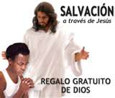
¿Cuál es nuestra gran equivocación?
Con demasiada frecuencia tendemos a hacer de las cosas materiales el principal propósito de nuestra vida, con la vana esperanza de que Dios será indulgente con nosotros, y que al final de nuestra existencia, añadirá la eternidad al breve plazo de setenta años.
Cristo quiere que demos a las cosas más importantes el primer lugar y nos asegura que las cosas de menor importancia y menor valor serán dadas a cada uno de acuerdo con su necesidad.

Slide 23
No puede existir seguridad aparte de Dios y de la ciudadanía de su reino.
¿Donde está el mejor remedio para la preocupación?
El mejor remedio para la preocupación es la confianza en Dios.
Con misericordiosa ternura ungirá nuestra cabeza con aceite y la copa de nuestra vida rebosará de bienes.
1). Si hacemos fielmente la parte que nos toca,
2). si damos al reino del cielo el primer lugar en nuestros pensamientos y en nuestras vidas, Dios nos cuidará mientras dure nuestra existencia.

Slide 24
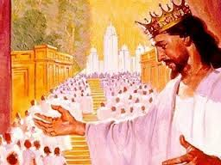
«Ciertamente el bien y la misericordia me seguirán todos los días de mi vida, Y en la casa de Jehová moraré por largos días»
Salmo 23:6.

Slide 25
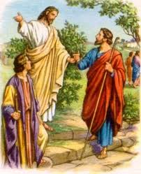
¿Qué método empleó Cristo para que trabajaran sus testigos?
Marcos 6:7-9.
⁷ Después llamó a los doce, y comenzó a enviarlos de dos en dos; Les daba autoridad sobre los espíritus inmundos. ⁸ Y les mandó que no llevasen nada para el camino, sino solamente bordón; ni alforja, ni pan, ni dinero en el cinto, ⁹ sino que calzasen sandalias, y no vistiesen dos túnicas.
Entonces Jesús les preguntó: —»Cuando los envié a predicar la Buena Noticia y no tenían dinero ni bolso de viaje ni otro par de sandalias, ¿les faltó algo?» Ellos respondieron «Nada»
(Lucas 22:35).

Slide 26
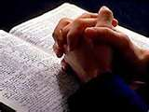
Al terminar esta primera parte del tema «Llamados a trabajar», le doy gracias a Dios por su gracia al llamarnos a usted y a mi para que le ayudemos a difundir el Evangelio de Salvación, ya que Él dice que «no quiere que ninguno perezca, sino que todos procedan al arrepentimiento»; Gracias Padre, ayúdanos a ser testigos fieles, límpianos más y más para que a través nuestro fluya la verdad, te lo pedimos en el Nombre de Cristo, Amen.

